Slide 1
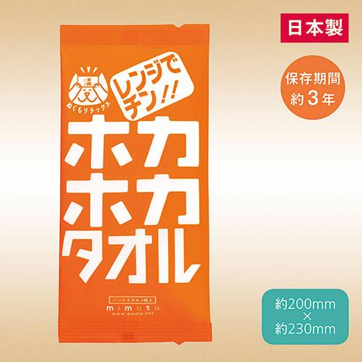
【提案書】
レンジでチン！ホカホカタオル
パッケージのまま電子レンジに入れて10～20秒加熱するだけで出来あがる、とっても簡単で便利なホカホカタオルです。イベント等でのちょっとした特典用などとしても喜ばれます。※こちらの商品は、最小ロット数単位（倍数）のみの承りになります。
特徴
納期
納期スペース
仕様
素材 : 綿
サイズ : 約20×23cm
重量 : 33g
生産国 : 日本製
注意事項 : 保存期間/約3年
お見積
お見積りスペース

